Slide 1

AICard
Abschlusspräsentation Java2
Notes:
Martin

Slide 2
Gliederung
Was bisher geschah
Klassenanpassungen
Screenshots
Lessons Learned
Nächste Schritte
Notes:
Martin

Slide 3
Was bisher geschah
Frontend
Kernfunktionen implementieren (Account, Learnset)
Spring MVC implementieren
Notes:
Martin

Slide 4

Klassenanpassungen
Vorher: 4 Kartentypen
Nachher: 1 Kartentyp + 1 Enum
ermöglicht besseren Zugriff durch Frontend
Notes:
Clemens

Slide 5
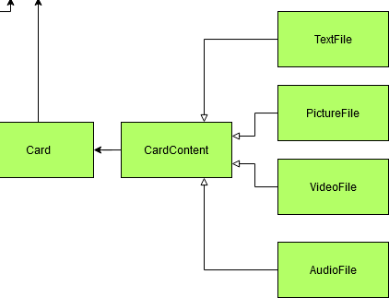
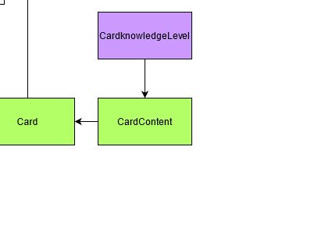
Neues Klassendiagramm
Notes:
Clemens

Slide 6
Hier Screenshots einfügen.
Startseite
Notes:
Antonio

Slide 7
Hier Screenshot einfügen
Login Seite
Notes:
Antonio

Slide 8
Hier Screenshot!
Deck-Overview-Seite
Notes:
Antonio

Slide 9
Hier Screenshot
Add Card
Notes:
Antonio

Slide 10
Hier Screenshot
Create Learnset
Notes:
Antonio

Slide 11
Hier Screenshot
Card Overview
Notes:
Antonio

Slide 12
Lessons learned
Im Frontend sollte nichts gecasted werden
Thymeleaf
Spring MVC
Dateien hochladen und abfragen, während der Server läuft
Notes:
Daniel

Slide 13
Nächste Schritte
Funktion und Frontend des Lernens von Karten fertigstellen
Frontend allgemein noch schöner machen
Spring Security implementieren
Viele Tests schreiben
Notes:
Amine

Slide 14
Gibt es Fragen?
?
Notes:
Amine

